Slide 1
状态图设计和化简
刘 军
合肥工业大学计算机与信息学院

Slide 2
29：状态图设计和化简
时序逻辑设计的步骤：
1. 逻辑抽象，得出电路的状态转换图和状态转换表。
2. 状态化简。
3. 状态分配（状态编码）。
4. 选定触发器类型，求出电路的驱动方程和输出方程。
5. 根据得到的方程式画出逻辑图。
6. 检查设计的电路能否自启动。

Slide 3
29：状态图设计和化简
时序逻辑设计的步骤：
1. 逻辑抽象，得出电路的状态转换图和状态转换表。
2. 状态化简。
3. 状态分配（状态编码）。
4. 选定触发器类型，求出电路的驱动方程和输出方程。
5. 根据得到的方程式画出逻辑图。
6. 检查设计的电路能否自启动。

Slide 4
29：状态图设计和化简
输入序列已知
输入序列未知
如检测110、1111等这样具体的数字序列
如输入奇数个1时，输出为1；输入偶数个1时，输出为0

Slide 5
29：状态图设计和化简
输入序列已知
画状态图时，根据输入序列来区分状态
例1:“1111”序列检测器
设：输入为x，输出为z
x出现下列序列时：1 1 0 1 1 1 1 1 1 0 0 1 0
z将形成相应序列：0 0 0 0 0 0 1 1 1 0 0 0 0

Slide 6
29：状态图设计和化简
输入序列已知
画状态图时，根据输入序列来区分状态
例1:“1111”序列检测器
设：输入为x，输出为z
x出现下列序列时：1 1 0 1 1 1 1 1 1 0 0 1 0
z将形成相应序列：0 0 0 0 0 0 1 1 1 0 0 0 0
x出现下列序列时：1 1 0 1 1 1 1 1 1 0 0 1 0
z将形成相应序列：0 0 0 0 0 0 1 0 0 0 0 0 0

Slide 7
29：状态图设计和化简
输入序列已知
画状态图时，根据输入序列来区分状态
C
1/0
1/0
例1:“1111”序列检测器
0/0
设：输入为x，输出为z
B
D
0/0
0/0
x出现下列序列时：1 1 0 1 1 1 1 1 1 0 0 1 0
1/1
1/0
z将形成相应序列：0 0 0 0 0 0 1 1 1 0 0 0 0
A
E
表1 例1的状态表
0/0
0/0
1/1
x 现态 | 0 | 1
A | A/0 | B/0
B | A/0 | C/0
C | A/0 | D/0
D | A/0 | E/1
E | A/0 | E/1
图1 例1的状态图
次态/输出(z)

Slide 8
29：状态图设计和化简
输入序列已知
画状态图时，根据输入序列来区分状态
例2：画出 “101”和“010”双序列检测器的状态图。
x出现下列序列时：1 1 0 1 0 1 1 1 1 0 1 1 0
z将形成相应序列：0 0 0 1 1 1 0 0 0 0 1 0 0

Slide 9
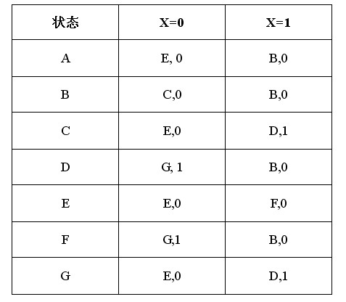
29：状态图设计和化简
输入序列已知
画状态图时，根据输入序列来区分状态
表2 例2的状态表
X^{n}/Z^{n}
A
1/0
0/0
0/0
1/0
B
E
0/0
1/0
1/0
C
1/0
F
0/0
0/0
1/1
0/1
0/1
D
G
1/1
图2 例2的状态图

Slide 10
29：状态图设计和化简
输入序列未知
画状态图时，根据输入序列产生的结果来区分状态
例3：同步时序电路有一个输入端和一个输出端，输入为二进制序列X0，X1，X2…当输入序列中1的数目为奇数时，输出为1。作出这个时序奇偶校验的状态表和状态图。

Slide 11
29：状态图设计和化简
根据接收到的数据是1还是0，A/B两个状态相互转换。
由此作出状态图和状态表如下：
表3 例3的状态表
X=1
 | NS X=0 X=1
A B | A B B A | 1 0
B/0
X=0
PS
X=0
A/1
Z
X=1
图3 例3的状态图

